Slide 1






TOÁN LỚP 5
Thực hiện: EduFive

Slide 2
KHỞI ĐỘNG

Slide 3






Em chọn chú chim nào?
Notes:
Bấm hình 2 đứa trẻ link slide 6

Slide 4





1. Hãy nêu bảng đơn vị đo diện tích và mối quan hệ của chúng?
$${km}^{2} {hm}^{2} {dam}^{2} m^{2} {dm}^{2} {cm}^{2}{ mm}^{2}$$
Mỗi đơn vị đo diện tích gấp 100 lần đơn vị bé hơn tiếp liền.
$$\frac{1}{100}$$
Mỗi đơn vị đo diện tích bằng đơn vị lớn hơn tiếp liền.

Slide 5
2. Viết số thích hợp vào chỗ chấm?
45cm² =……...mm²
4500
50 000
5hm² =……… m²

Slide 6
Toán
LUYỆN TẬP
Trang 28; 29

Slide 7








Bài 1
a) Viết các số đo sau dưới dạng số đo có đơn vị là mét vuông (theo mẫu):
6m²35dm²; 8m²27dm²; 16m²9dm²; 26dm².
Mẫu: 6m²35dm² =
6m²
+ $\frac{35}{100}$m²
= 6$\frac{35}{100}$m²
8m²27dm² = 8m² + $\frac{27}{100}$m² = $8\frac{27}{100}$m²
$$\frac{1}{100}$$
Mỗi đơn vị đo diện tích bằng đơn vị lớn hơn tiếp liền.
16m²9dm² = 16m² + $\frac{9}{100}$m² = 16$\frac{9}{100}$m²
26dm² = $\frac{26}{100}$m²
Ngoài chuẩn: 2 câu sau

Slide 8


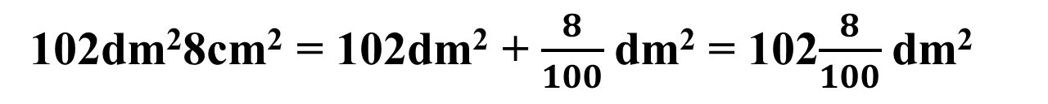
Bài 1
b) Viết các số đo sau dưới dạng số đo có đơn vị là đề-xi-mét vuông:
4dm²65cm²; 95cm²; 102dm²8cm².
4dm²65cm² = 4dm² + $\frac{65}{100}$dm² = 4$\frac{65}{100}$dm²
95cm² = $\frac{95}{100}$dm²
102dm²8cm² = 102dm² + $\frac{8}{100}$dm² = 102$\frac{8}{100}$dm²
Ngoài chuẩn: 1 câu sau

Slide 9
Bài 2
Khoanh vào chữ đặt trước câu trả lời đúng:
3cm² 5mm² =....... mm²
3cm² 5mm² =
300mm²
+ 5mm²
= ?mm²
Số thích hợp điền vào chỗ chấm là:
A. 35
B. 305
C. 350
D. 3500
Mỗi đơn vị đo diện tích gấp bao nhiêu lần đơn vị bé hơn liền kề?
Mỗi đơn vị đo diện tích gấp 100 lần đơn vị bé hơn liền kề.
Notes:
Bấm 2 đứa trẻ ra kết quả.

Slide 10

Bài 3
> < =
=
2dm² 7cm² ......... 207cm²
2dm² 7cm² =
200cm² + 7cm² =
207cm²
207 cm²
>
300mm² .......... 2cm² 89 mm²
289 mm²
2cm² 89mm² =
200mm² + 89mm² =
289mm²

Slide 11
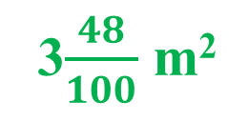
Bài 3
> < =
<
3m² 48dm² ......... 4m²
3$\frac{48}{100}$ m²
>
61km² .......... 610hm²
6100hm²
Ngoài chuẩn: 2 câu sau

Slide 12
Toán
LUYỆN TẬP
Trang 28; 29

Slide 13
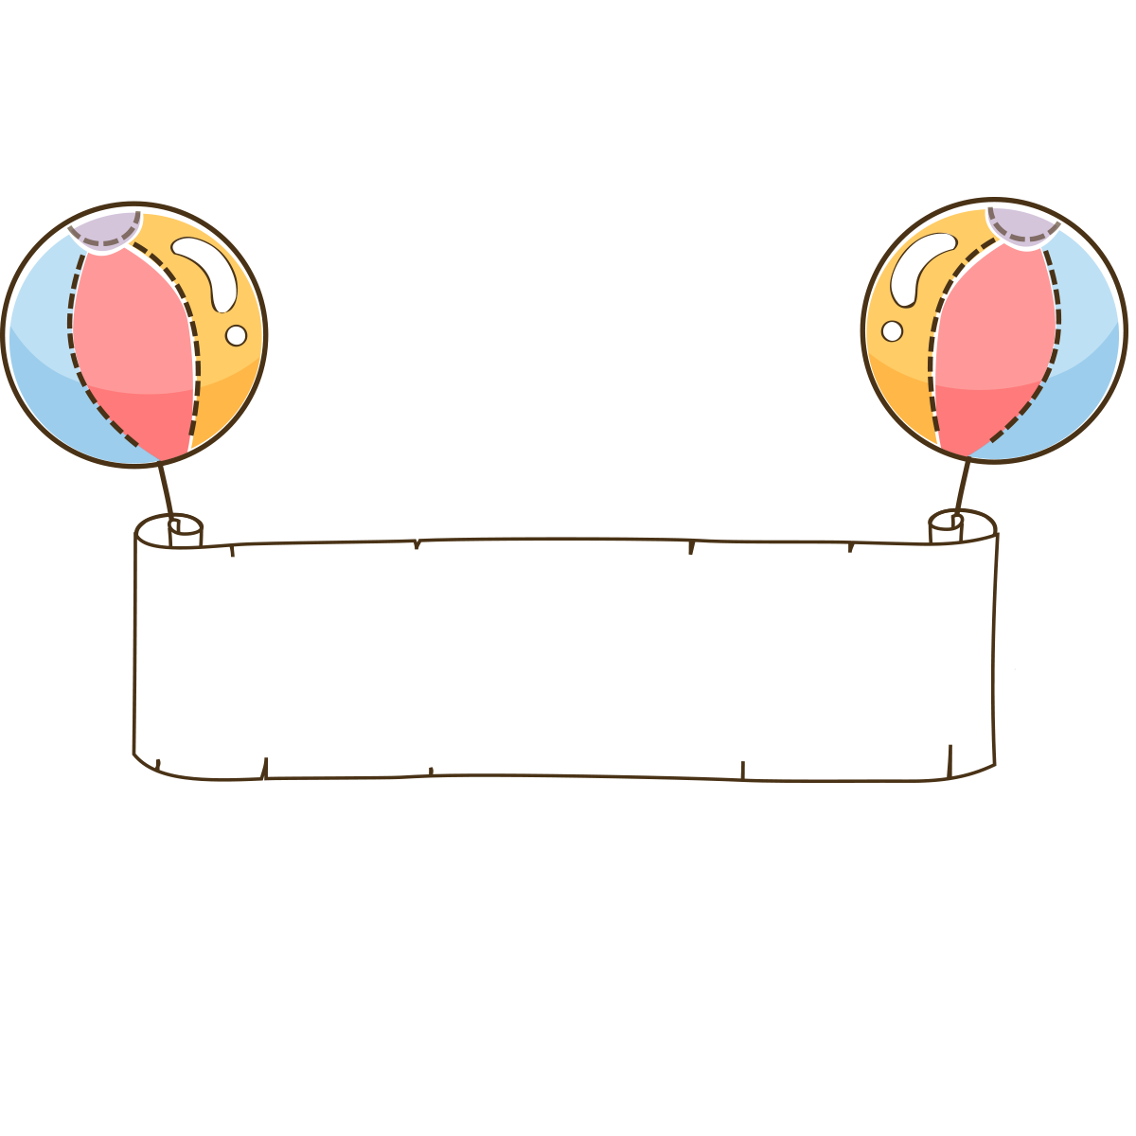


Tạm biệt

Slide 14

EduFive
Cảm ơn các bạn đã yêu thích ppt lớp 5 của team EduFive.
Để biết thêm nhiều tài nguyên hay các bạn hãy truy cập group fb: Giáo viên Tiểu học lớp 5-EduFive qua đường link:
https://www.facebook.com/groups/439653980716707

